Slide 1
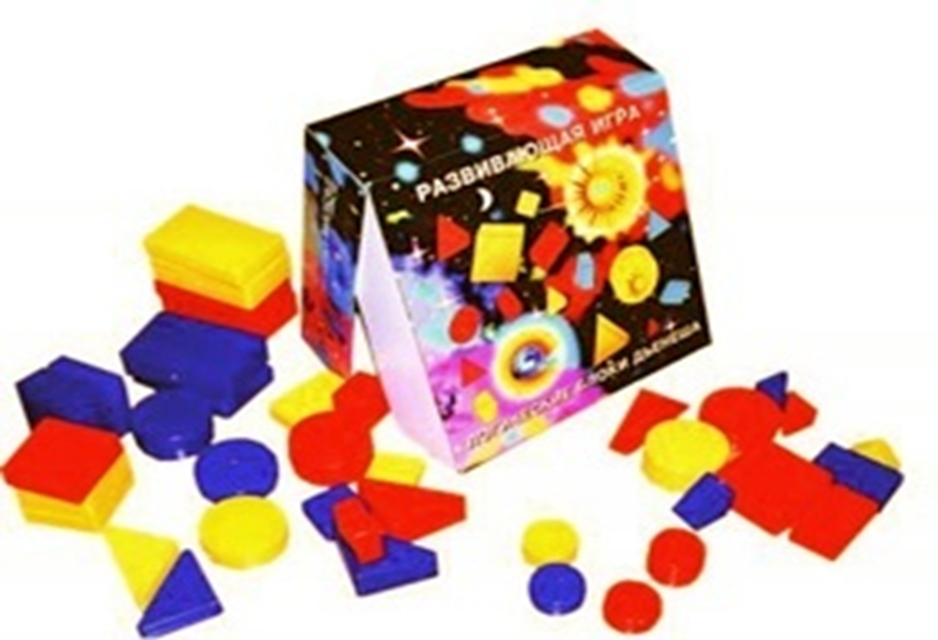
Игры развивающие логическое мышление

Slide 2
Цель:
-способствовать развитию познавательной активности и логических способностей детей.
-формировать стремление к самостоятельному познанию и размышлению.

Slide 3
Задачи:
- создание условий для развития познавательных способностей и логического мышления;
-развить и совершенствовать работу мыслительных операций: анализ, синтез, обобщение, сравнение, классификации, упорядоченности действий, ориентировке в пространстве;
-развить у детей слуховую и зрительную память, восприятие, произвольное внимание, воображение
-воспитать у детей коммуникативные навыки, стремление к проеодолению трудностей, уверенности в себе.

Slide 4
Методы формирования основ логического мышления у старших дошкольников
игровые
наглядные
словесные
практические
Словестные
Практические

Slide 5
Логическое мышление и дидактическая игра
Логическое мышление - это система навыков, позволяющая выражать мысли в ясной и отчетливой форме, а главное понимать суть вещей, происходящих процессов.
Лучше всего привычку логично думать прививать ребенку с дошкольного возраста, но не предлагая ему готовый ответ на заданный вопрос, а давая возможность найти решение самому. В этом поможет дидактическая игра.
Дидактическая игра делает процесс обучения легким и занимательным. Та или иная умственная задача, заключенная в игру, решается в ходе доступной и привлекательной для детей деятельности.

Slide 6
Средства, развивающие логическое мышление
Стихотворные тексты на развитие операций обобщения, классификации и конкретизации.
Игры и упражнения на установление причинно-следственных связей в природных и социальных явлениях.
Занятия, игры и упражнение на развитие операций сравнения и установления причинности.
Загадки. Задачи – шутки.
Игры-головоломки.
Игры с счетными палочками.
Разгадывание ребусов.

Slide 7
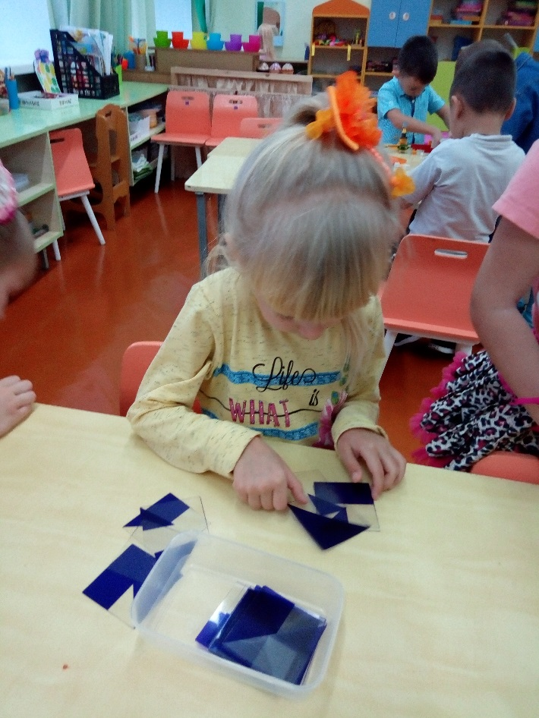
Квадрат Воскобовича
Развивает:
-умение ориентироваться в форме и размере геометрических фигур, пространственных отношениях;
-умение конструировать плоскостные и объемные фигуры, внимание, память, пространственное и логическое мышление,
воображение, творческие способности, мелкую моторику рук.

Slide 8
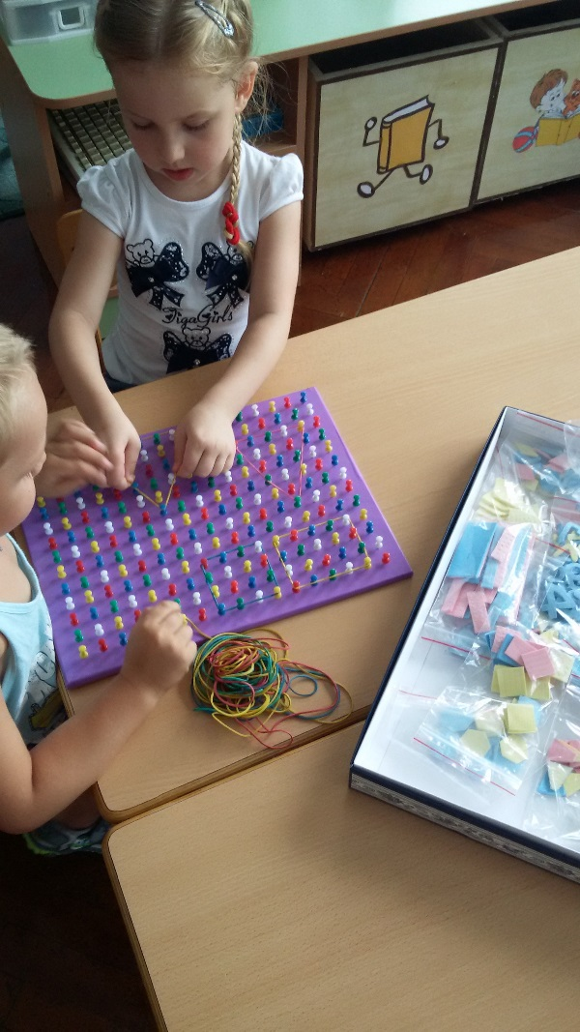
Развивающая игра-конструктор:
«Волшебный лес»
Развивает:
-освоение названий и структуры геометрических фигур, их размера;
-умение строить симметричные и несимметричные фигуры, узоры, ориентироваться в пространстве;
-умение конструировать фигуры по схеме, картинке, словесному алгоритму и собственному замыслу;
-пальцевую и кистевую моторику рук.

Slide 9
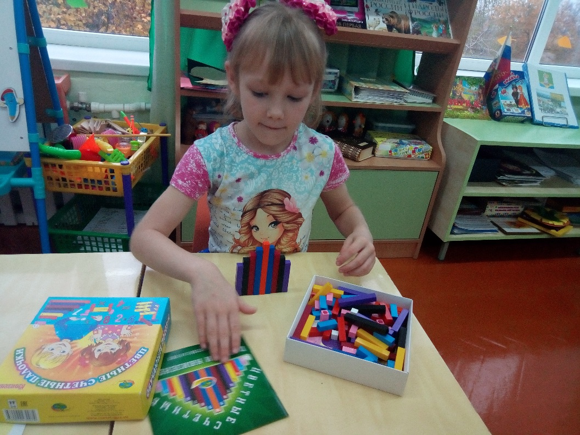
Игры с цветными палочками Кюизенера
Цель:
• Развивать у детей представление о числе;
• Научить их измерению с помощью мерки;
• Развивать комбинаторные способности;
• Познакомить с ориентированием;
• Учить выкладывать плоскостные и объёмные фигуры и композиции, буквы, цифры.

Slide 10
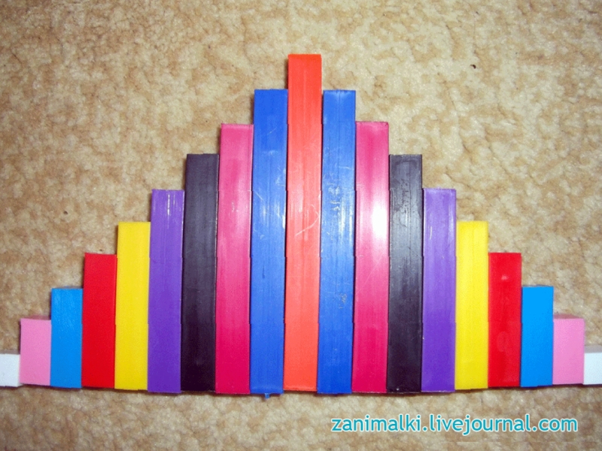
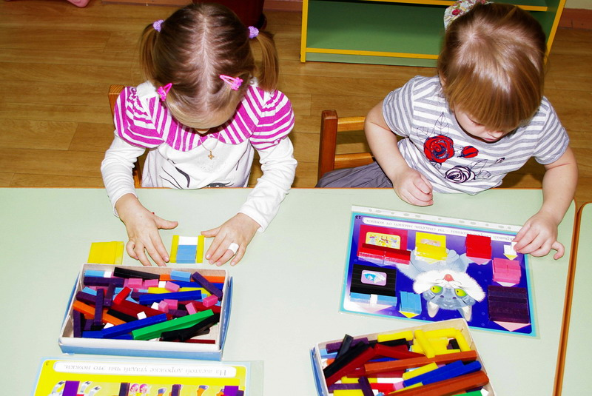
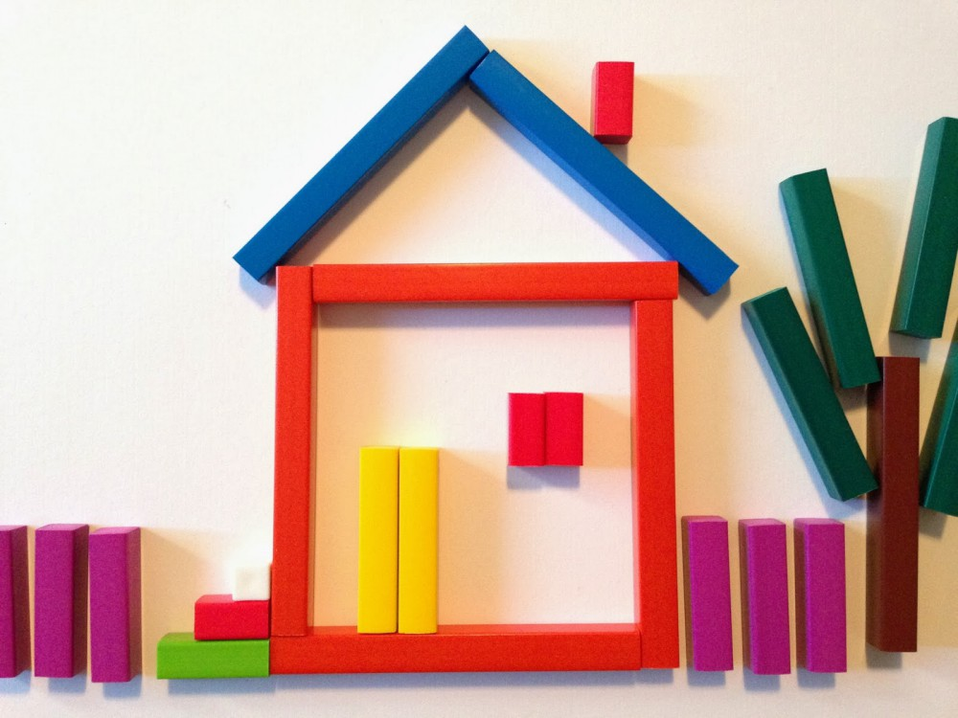
Дети легко
усваивают понятия
«левое», «длинное»,
«между», «каждый»,
«один из...», «быть не
одного цвета»
и многие другие.

Slide 11
На первом этапе (работа с детьми 2-4 лет) палочки используются просто как игровой материал. Дети играют с ними, как с обычными кубиками и палочками, создают различные конфигурации. Их привлекают конкретные образы, а также качественные характеристики материала — цвет, размер, форма.
На втором этапе (работа с детьми 4-7 лет) палочки уже выступают как пособие для маленьких математиков. Дети учатся постигать законы загадочного мира чисел и других математических понятий, количественного и порядкового счета, сравнение по длине и высоте, арифметических действий…

Slide 12
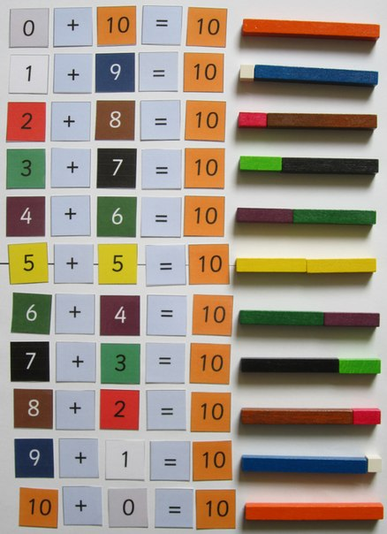
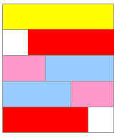
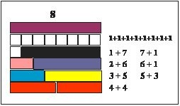
Выкладывание сюжетных картин.
Освоение количественного и порядкового счета.
Решение числовых выражений и задач.
Состав числа 5
Состав числа 8

Slide 13
Работа с картами В.Я. Проппа
Методика работы с картами Владимира Яковлевича Проппаизвестна давно. Но свою актуальность она не потеряла и в настоящее время. Задачи,которые решаются при помощи данной методики полностью соответствуют положениям и требованиям ФГОС ДО:
— формируется умение продумывать замысел, следовать ему в сочинении, выбирать тему, интересный сюжет, героев;
— карты развивают внимание, восприятие, фантазию, воображение, обогащают эмоциональную сферу, активизируют устную связную речь;
— карты развивают активность личности, не оставляя ребенка равнодушным к сказочному сюжету.

Slide 14
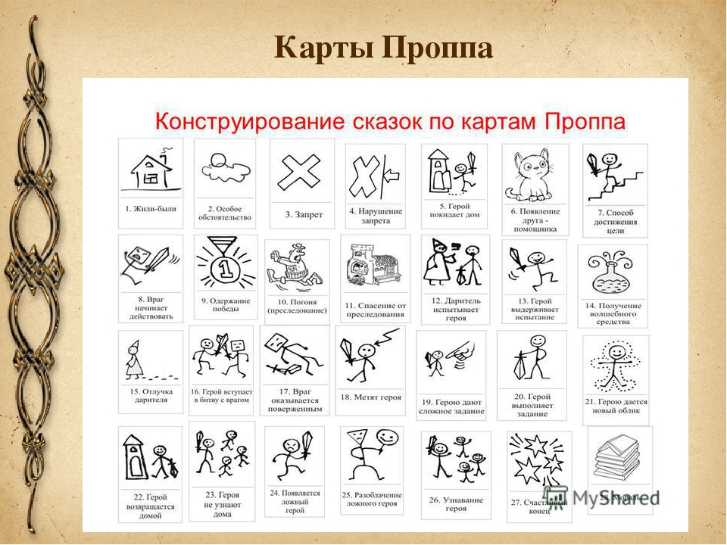

Slide 15
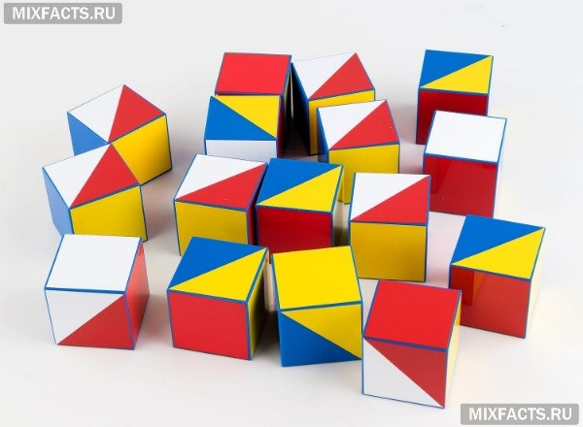
КУБИКИ НИКИТИНА
Суть методики этих интеллектуальных игр в отсутствии навязывания правил. Дите плавно вовлекается в атмосферу деятельности с помощью старших братьев и сестер или родителей. Затем их участие минимизируется, и ребенок занимается самостоятельно. Малыш начинает выполнять задачи, со временем они усложняются, но он сам должен отыскать пути решения, подсказки недопустимы. При отсутствии прогресса необходимо возвратиться к более легким вариантам. Если и этот способ не помогает, от игры нужно временно отдохнуть.
Эта методика развивает в ребенке самостоятельность в принятии решений, заставляет логически думать и искать ответы на вопросы без помощи посторонних.

Slide 16
У игр в никитинские кубики есть основополагающие принципы:
Подсказки давать запрещено. Жесты, многозначительные взгляды и слова - табу. Только так малыш научится самостоятельности действий.
На решение задачи малышу нужно давать столько времени, сколько требуется. Запрещено требовать решить быстрее или пропустить текущую.
Готовый комплект предполагает вариации. На основании начального набора старшие сами могут придумывать новые задания для малыша.
Хвалите чадо. Дайте ему почувствовать вкус победы даже при выполнении элементарных задач.
Не дайте малышу перенасытиться игрой. Если вы видите, что он слишком увлекся, лучше выделять ограниченное время для занятий, чтобы интерес не угас.

Slide 17
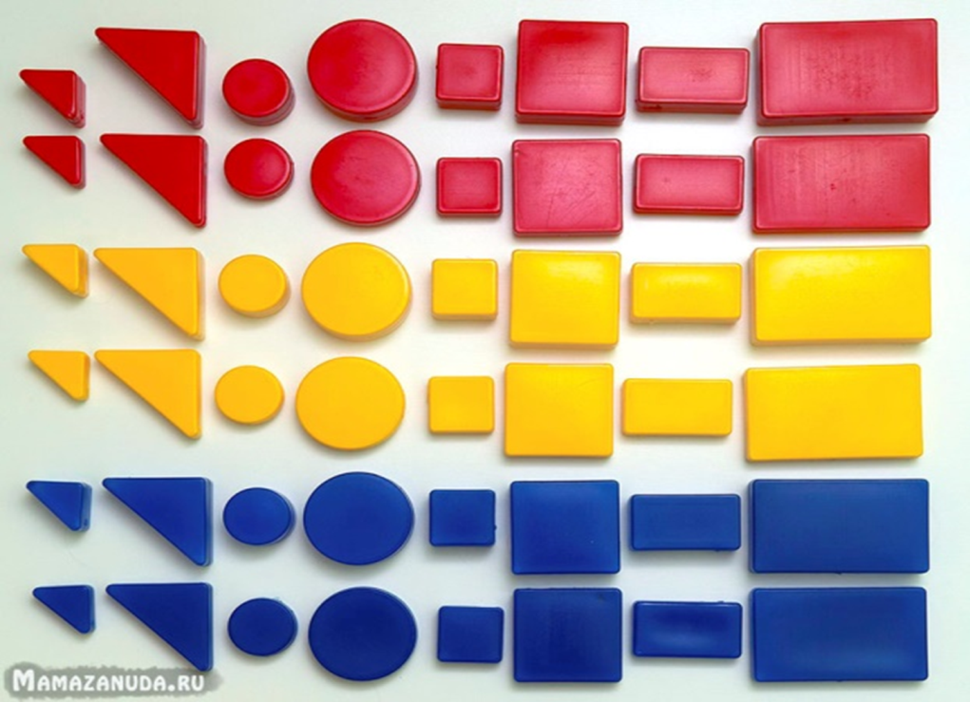
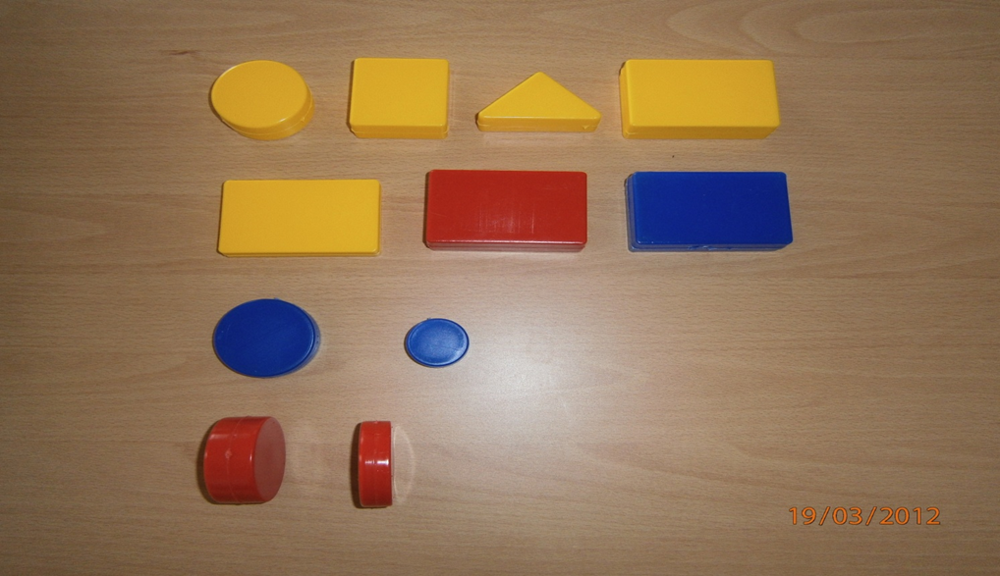
Логические блоки Дьенеша
представляют собой набор из 48 геометрических фигур:
а) четырех форм (круги, треугольники, квадраты, прямоугольники);
б) трех цветов (красные, синие и желтые);
в) двух размеров (большие и маленькие);
г) двух видов толщины (толстые и тонкие).
В наборе нет ни одной одинаковой фигуры. Каждая геометрическая фигура характеризуется четырьмя признаками: формой, цветом, размером, толщиной.

Slide 18
Игры с логическими блоками Дьенеша позволяют:
* Познакомить с формой, цветом, размером, толщиной объектов.
* Развивать пространственные представления.
* Развивать логическое мышление, представление о множестве, операции над множествами (сравнение, разбиение, классификация, абстрагирование, кодирование и декодирование инфор­мации).
* Усвоить элементарные навыки алгоритмической культуры мышления.
* Развивать умения выявлять свойства в объектах, называть их, обобщать объекты по их свойствам, объяснять сходства и различия объектов, обосновывать свои рассуждения.
* Развивать познавательные процессы, мыслительные операции.
* Воспитывать самостоятельность, инициативу, настойчивость в достижении цели.
* Развивать творческие способности, воображение, фантазию, способности к моделированию и конструированию.
* Развивать речь.
* Успешно овладеть основами математики.

Slide 19
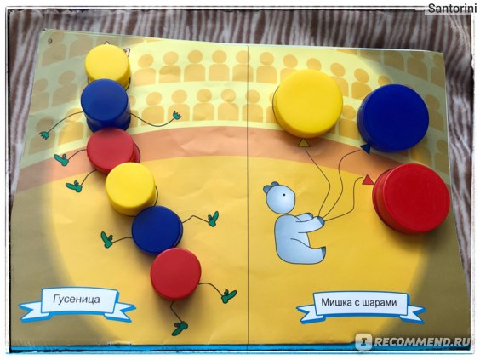
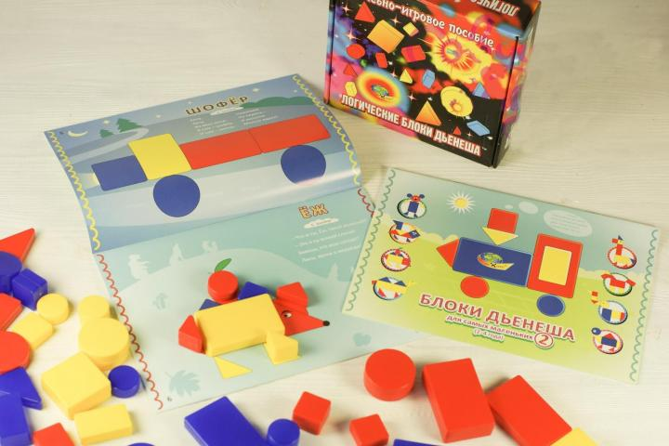
Умение детей оперировать полученными знаниями помогает в конструировании, аппликации, рисовании по образцу:
*сначала путем накладывания
* самостоятельного выкладывая
*рисования фигуры на чистом листе

Slide 20
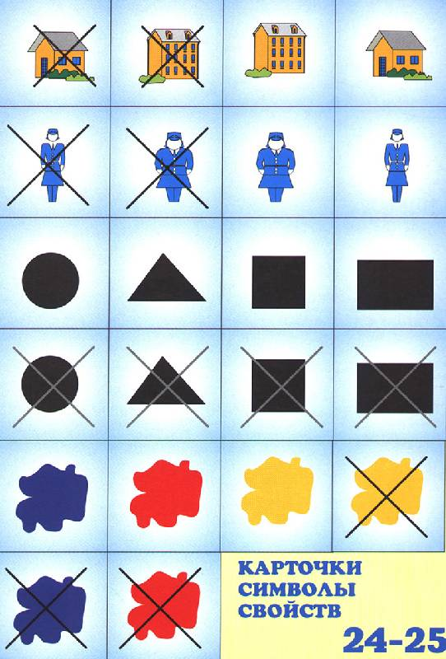
Во многих играх с логическими
фигурами используются карточки
с символами свойств.
цвет обозначается пятном;
форма - контур фигур (круглый, квадратный, треугольный, прямоугольный,);
величина - силуэт домика (большой, маленький);
толщина - условное изображение человеческой фигуры (толстый и тонкий).

Slide 21
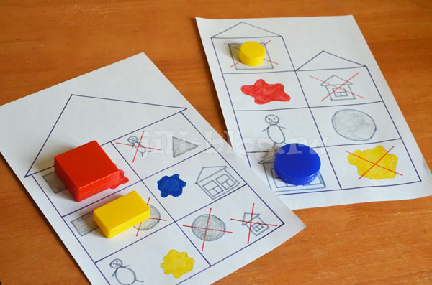

Slide 22
Логические блоки Дьенеша на занятиях по математике можно использовать:
В разделе «количество и счет» - в работе по выявлению общих свойств отдельных предметов и групп предметов, выделению из множества отдельных его частей, в которые входят предметы, отличающиеся от других тем или иным признаком, по совершенствованию навыков счета и отсчета в пределах 10, по усвоению понятий поровну, не поровну, больше, меньше; в упражнениях на закрепление знаний о составе числа из единиц в пределах десяти и из двух меньших чисел. Также блоки помогут усвоить смысл арифметических действий сложения и вычитания, научить детей составлять арифметические задачи в одно действие.
В разделе « величина» - сравнение предметов по размеру (большие, маленькие), по толщине ( толстые, тонкие) путем непосредственного соизмерения и сравнения на глаз.

Slide 23
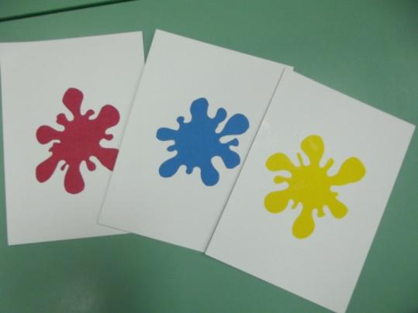
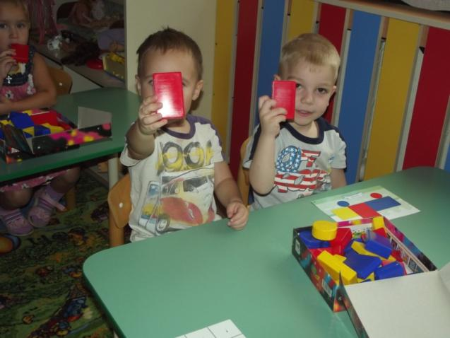
Сначала предлагаются самые простые игры.
"Найди все фигуры (блоки), как эта" по цвету (по размеру, форме).
Найди не такую фигуру, как эта" по цвету (по форме, размеру).

Slide 24
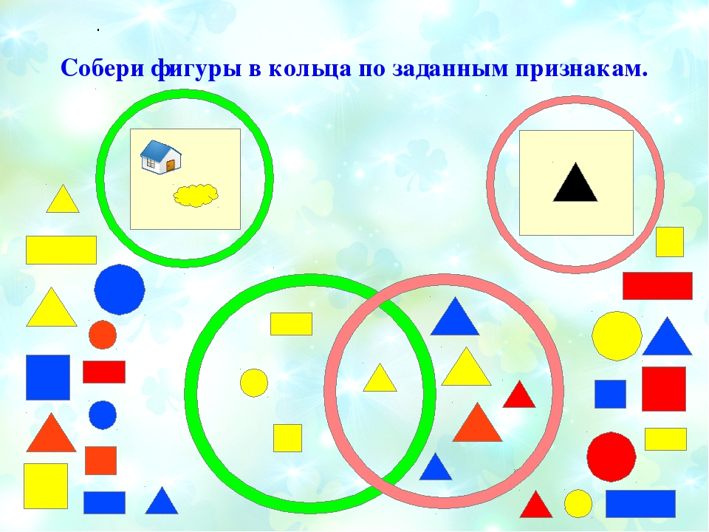
И, наконец, наиболее сложные задачи - это задачи на разбиение по двум свойствам. При последовательной подготовке детей на предыдущем материале возможно решение и более сложных задач.
Вариантом логических игр для детей являются игры с обручами.

Slide 25
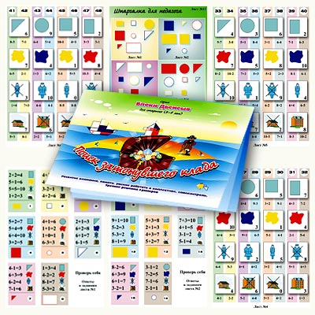
С детьми старшего дошкольного возраста используются более усложнённые варианты занятий:

Slide 26
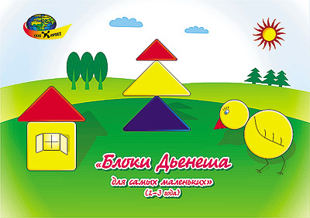





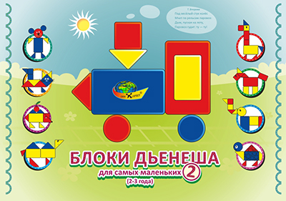


Slide 27
Опыт российских педагогов показал эффективность использования логических блоков как игрового материала в работе с детьми дошкольного и начального школьного возраста для:
• Ознакомления детей с геометрическими фигурами и формой предметов, размером;
• Развития мыслительных умений: сравнивать, анализировать, классифицировать, обобщать, абстрагировать, кодировать и декодировать информацию;
• Усвоения элементарных навыков алгоритмической культуры мышления;
• Развития познавательных процессов восприятия памяти, внимания, воображения;
• Развития творческих способностей.

Slide 28
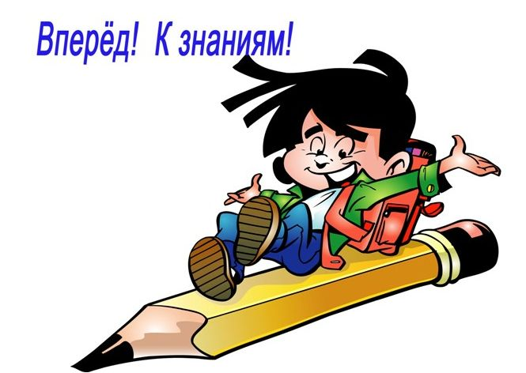
Спасибо за внимание!

